Slide 1




Ігрове програмне забезпечення в жанрі Horror на рушії Unity
Ходаницька Єлизавета Володимирівна ПЗПІ-23-3
Керівник: ст.викл. кафедри ПІ Юрій Новіков
1 червня 2025

Slide 2
Мета роботи
Метою даної курсової роботи є розробка мобільної 2D-гри у жанрі візуальної новели з елементами психологічного горору, яка реалізує сюжетно-орієнтований ігровий процес, систему вибору реплік та механіку рівня страху в атмосферному сюрреалістичному середовищі.
Сучасні сюжетно-орієнтовані ігри та візуальні новели набувають все більшої популярності завдяки поєднанню інтерактивної подачі історії, емоційного занурення та можливості впливати на розвиток подій. Тематика психологічного горору залишається особливо привабливою для аудиторії через атмосферу напруги, невизначеності та емоційного впливу на користувача.
2

Slide 3
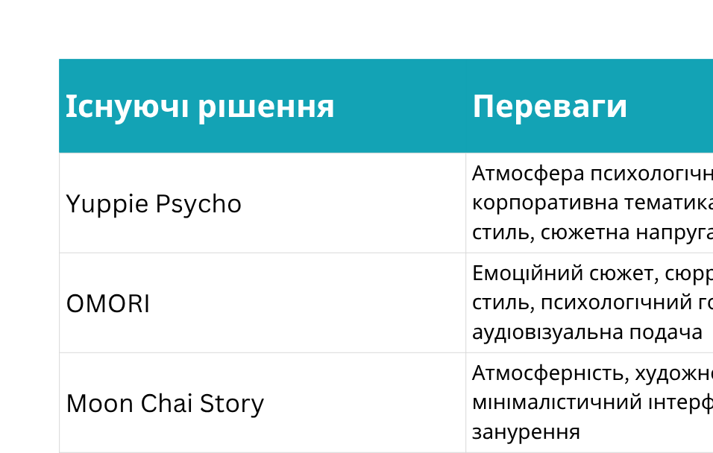
Аналіз проблеми (аналіз існуючих рішень)
3

Slide 4
Постановка задачі та опис системи
Створення демонстраційної версії мобільної гри у жанрі візуальної новели з елементами психологічного горору для Android.
Розробка атмосферного інтерактивного досвіду із системою діалогів, вибором реплік та механікою рівня страху.
Реалізація ключових механік: діалоги, pulse UI, візуальні ефекти, переходи між сценами та інтерактивний інтерфейс.
Створення 2D-візуального стилю психологічного горору з атмосферними ефектами та адаптацією під сенсорне керування.
4

Slide 5
Вибір технологій розробки
Рушій гри: Unity
Основна мова програмування: C#
Середовище розробки: Microsoft Visual Studio
Збереження ігрових даних: JSON
Графічні ресурси: створені та відредаговані у графічних редакторах і
character maker-сервісах, Unity Assets
5

Slide 6
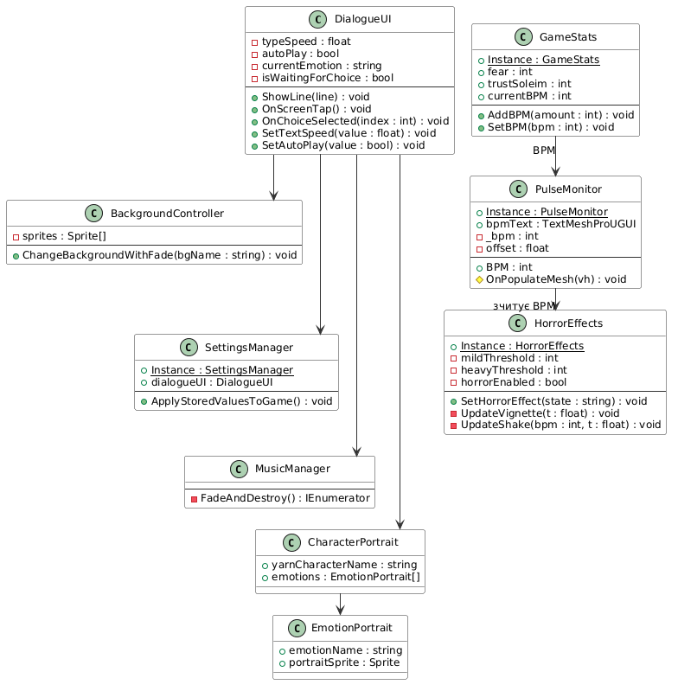
Архітектура створенного програмного забезпечення
DialogueUI – основна логіка координації діалогової системи.
GameStats – зберігання стану гравця (fear, trust, BPM).
PulseMonitor, HorrorEffects – керування візуальними ефектами та симуляцією пульсу.
BackgroundController, MusicManager – керування фонами та аудіосупроводом.
SettingsManager, CharacterPortrait – налаштування гравця та дані портретів персонажів.
6

Slide 7
Опис програмного забезпечення, що було використано у дослідженні
Unity — рушій для створення 2D гри та UI.
C# — реалізація ігрової логіки та інтеграції Yarn Spinner.
Microsoft Visual Studio — середовище розробки та налагодження коду.
TextMeshPro — відображення діалогів, імен персонажів та BPM.
Yarn Spinner — система діалогів і сценарних команд.
Unity UI (uGUI) — створення інтерфейсу користувача.
PlayerPrefs — збереження налаштувань гри.
JSON Utility — для серіалізації даних у форматі JSON.
7

Slide 8
Дизайн системи
Методи: компонентно-орієнтований підхід Unity, патерни MVC та Singleton.
Послідовність:
аналіз предметної області;
проєктування архітектури гри;
розробка і тестування механік та UI.
Технології: Unity, C#, Yarn Spinner, Unity UI.
8

Slide 9
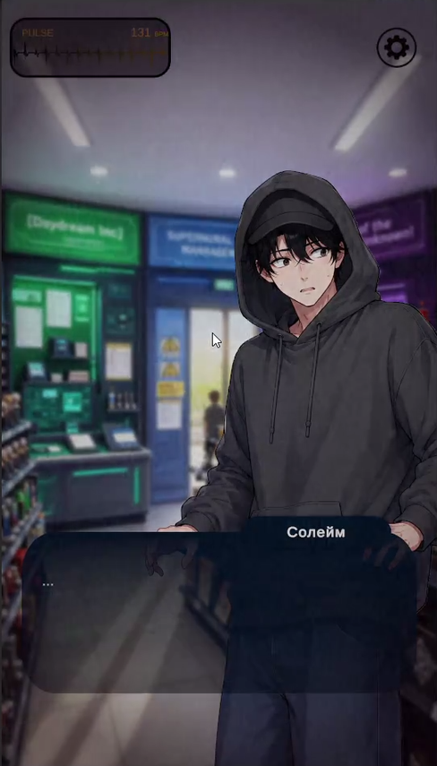
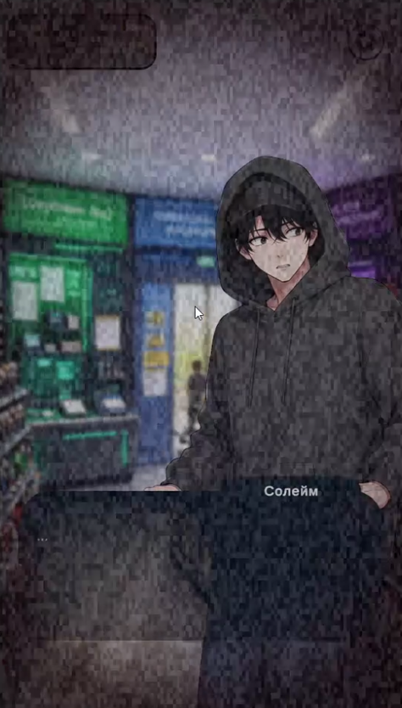
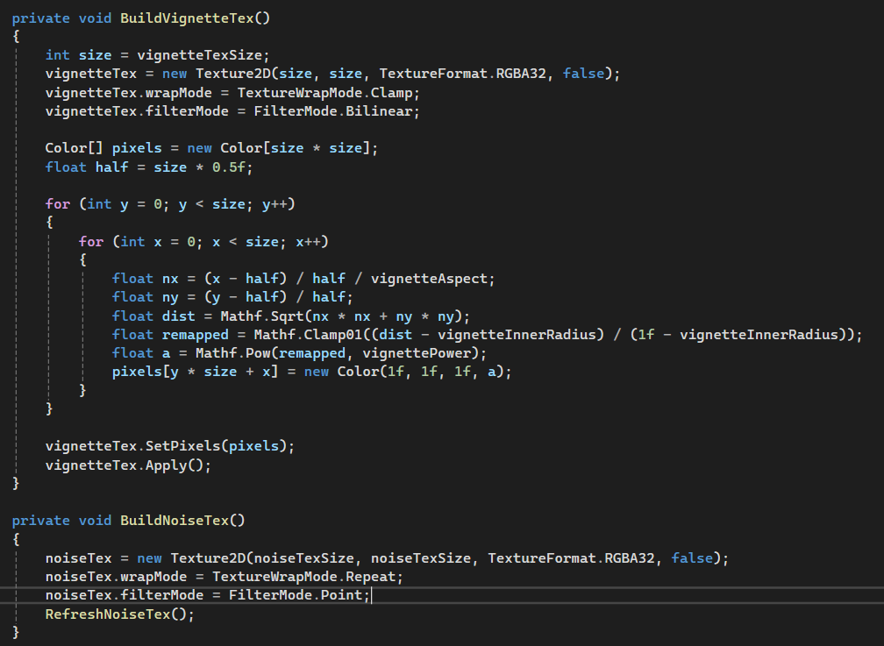
Приклад реалізації
9

Slide 10
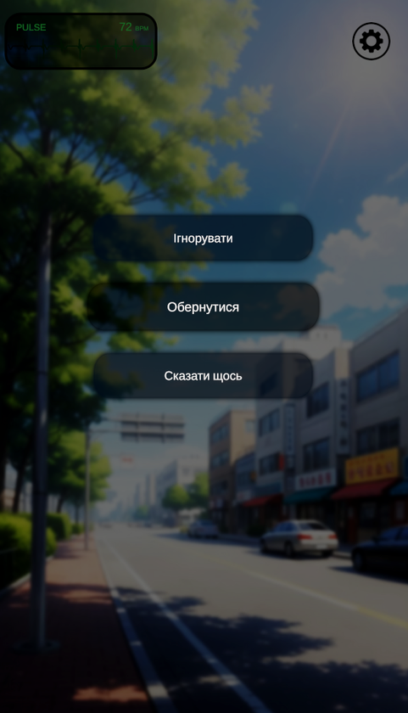
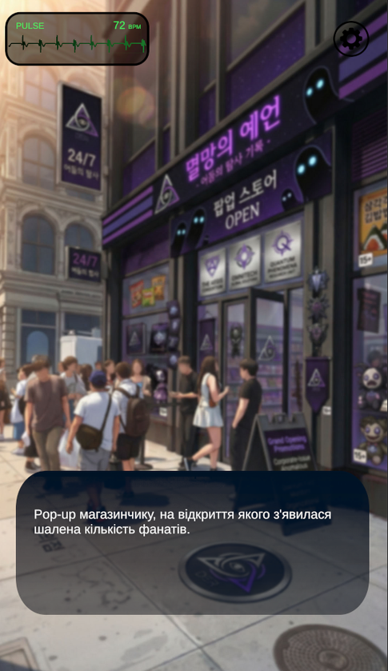
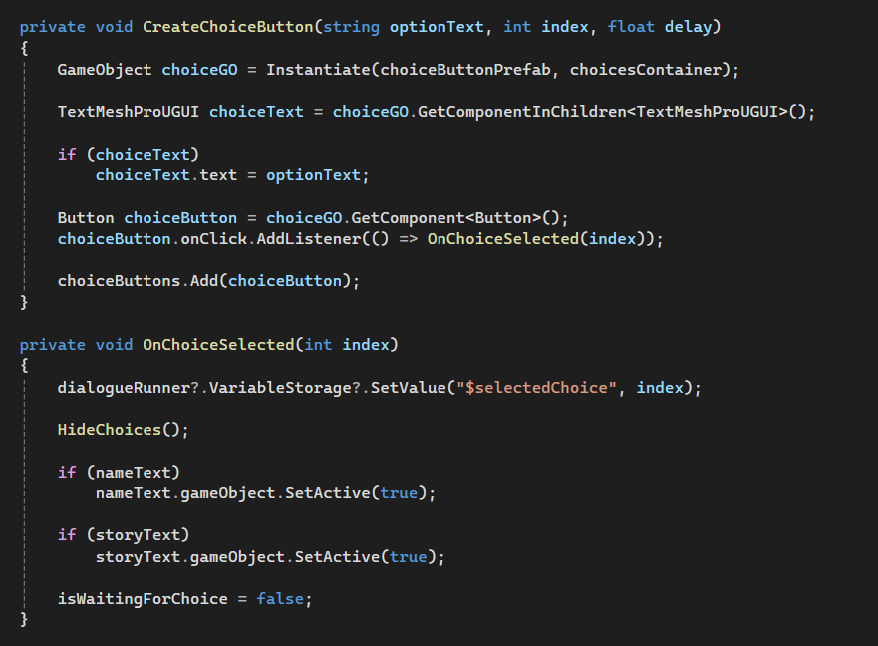
Приклад реалізації
10

Slide 11
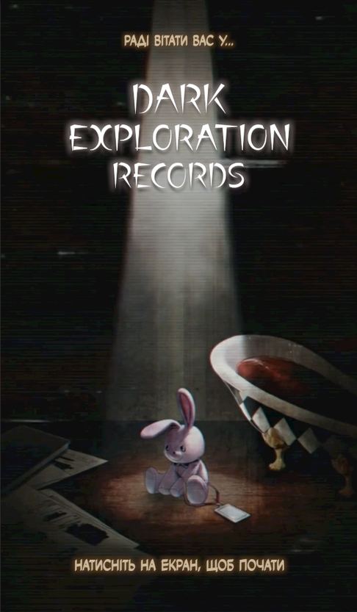
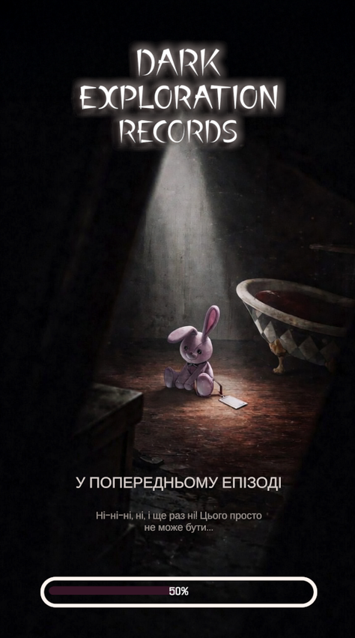
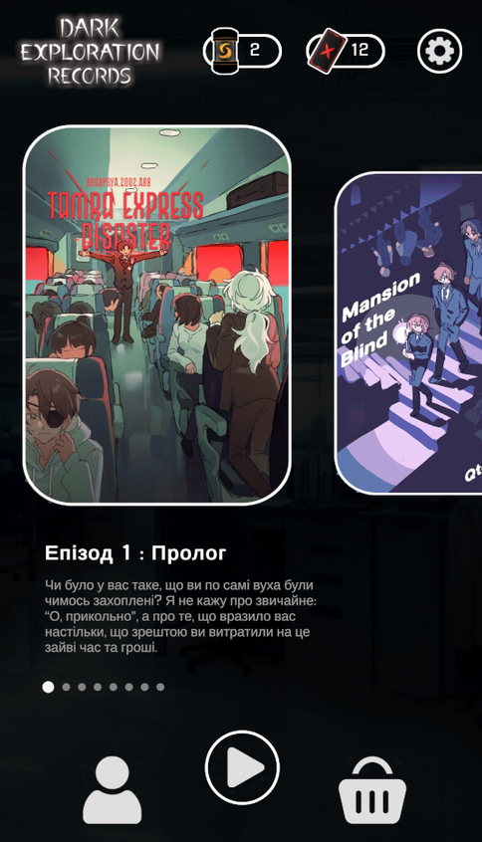
Інтерфейс користувача
11

Slide 12
Підсумки
Реалізовано демонстраційну версію мобільної гри у жанрі візуальної новели з елементами психологічного горору.
Корисність: демонстрація можливості поєднання сюжетного геймплею, психологічної напруги та інтерактивного UI у форматі 2D мобільної гри.
Можливості розвитку:
розширення сюжетних сцен;
додавання варіативних виборів;
вдосконалення аудіо та візуальних ефектів;
додавання більшої динамічності геймплею.
12

